Slide 1
ფასმაჩვენებლების რეაბილიტაცია

Slide 2
რეაბილიტაცია უტარდება შემდეგ ავტო გასამართ სადგურებს:
ასტრა ქ. თბილისი, დავით აღმაშენებელის ხეივანი, N 111
თამარაშვილი. ქ .თბილისი, მიხეილ თამარაშვილის ქუჩა N6ა
ფორტუნა ქ. თბილისი, დავით აღმაშენებელის ხეივანი, N 168
სანაპირო 1 ქ. თბილისი მდინარე მტკვრი მარჯვენა სანაპირო ფერდობი N 9
სანაპირო 2 ქ. თბილისი გლდანი-ნაძალადევი / ქსნის ქ. დიდუბის ხიდთან
დიდუბე ქ. თბილისი, მარცხენა სანაპირო კოსმონავტების N61
გელოვანი 1 ქ. თბილისი ვაკე-საბურთალო / გელოვანის სოფლის სამ. მოპირდაპირედ
თბილისის ზღვა ქ. თბილისი , თბილისის ზღვის ტერიტორია
ურბნისი ქარელის რ.სოფ ურბნისი
სტეფანწმინდა ყაზბეგის რაიონი / დაბა სტეფანწმინდა
ჩალაუბანი გურჯაანი, სოფ. ჩალაუბანი

Slide 3
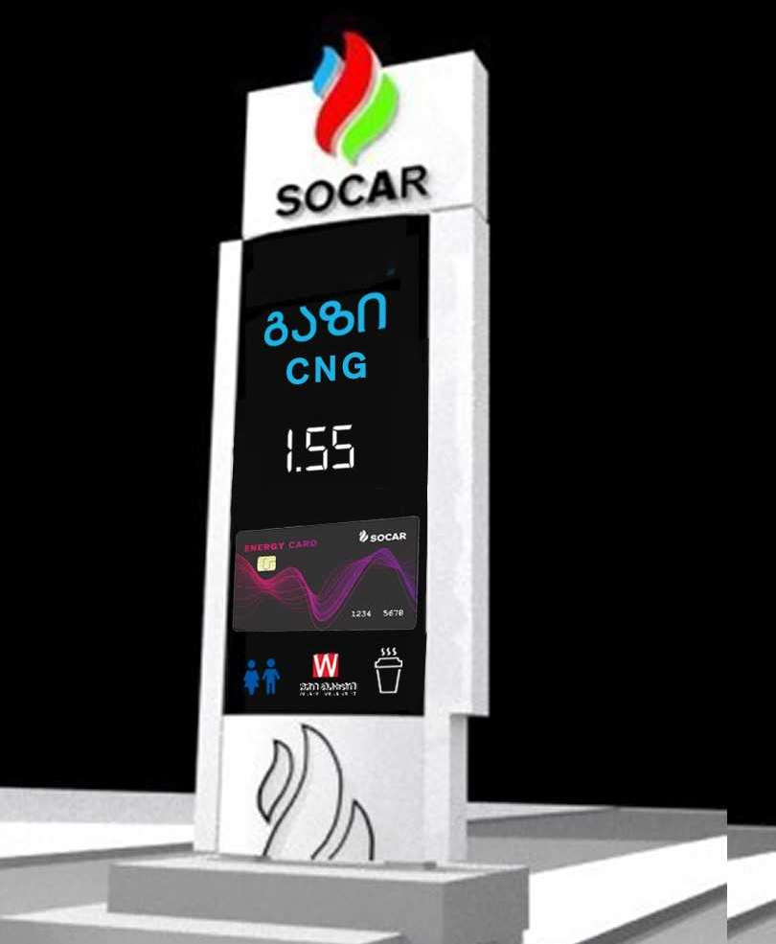
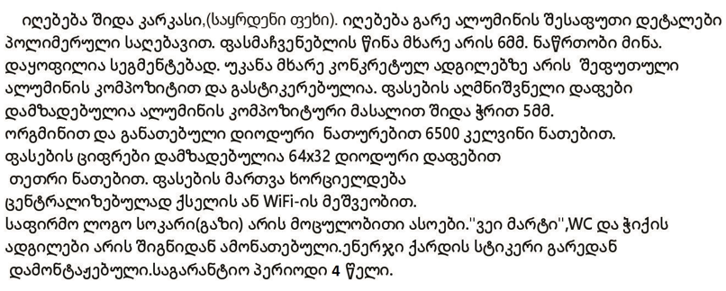
აგს ასტრა
რეაბილიტაციის შემდგომ
რეაბილიტაციამდე
რეაბილიტაცია ტარდება მხოლოდ ცალ მხარეზე.
მეორე მხარეს ყველაფერი რჩება. ტაბლოების ნაცვლად ჩაჯდება ყრუ თეთრი მასალა. ქვემოთ დაეკვრება ენერჯის სტიკერი. სოკარის საფირმო ლოგოები იცვლება.

Slide 4
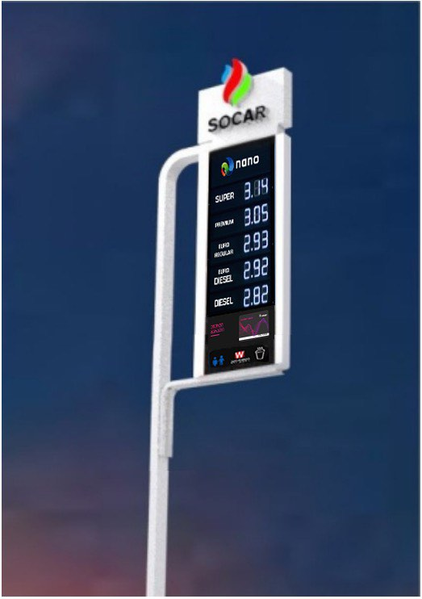
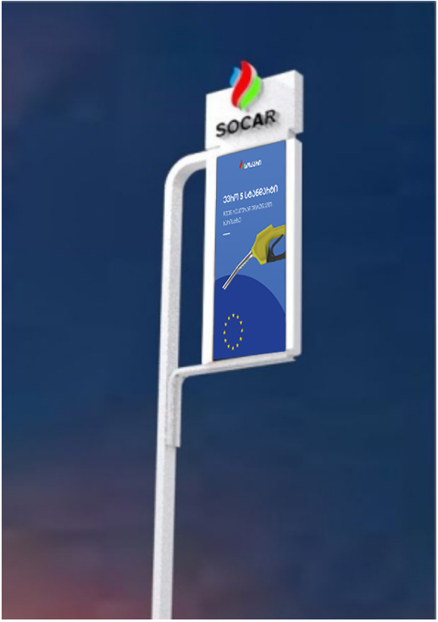
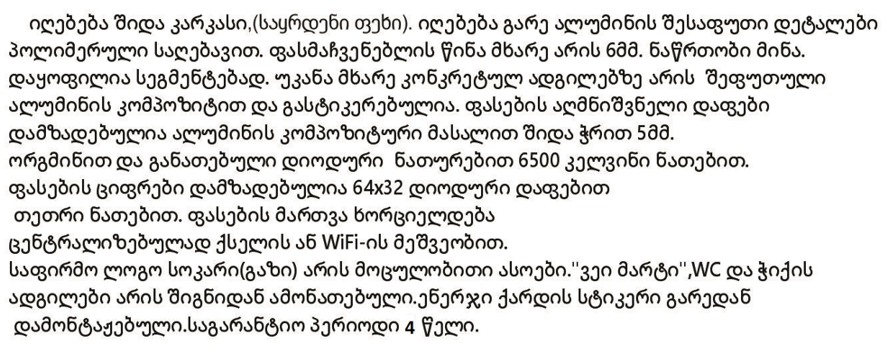
აგს თამარაშვილი
რეაბილიტაციის შემდგომ
რეაბილიტაციამდე
მარცხენა ფასმაჩვენებელი იქნება ორმხრივი
მარჯვენა ფასმაჩვენებელი იქნება ცალმხრივი
ნანოს ლოგო
სუპერი
პრემიუმი
რეგულარი
ევრო დიზელი
დიზელი
ენერჯი ქარდი ორ უჯრაზე
სოკარის საფირმო ლოგოები იცვლება.

Slide 5
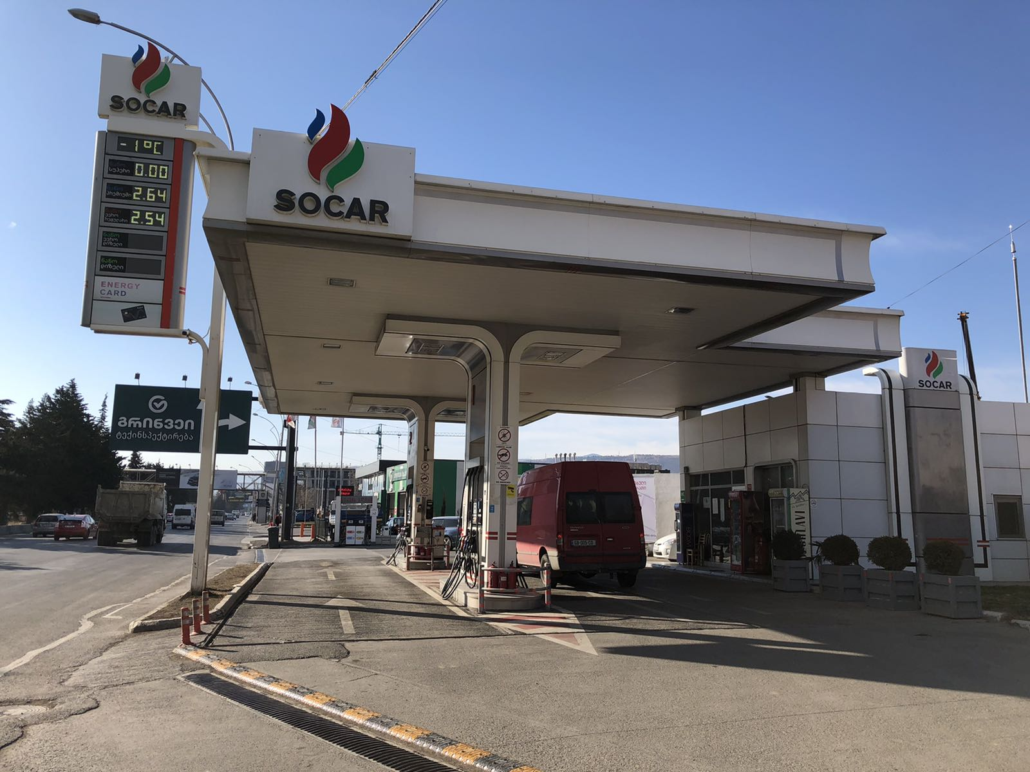
აგს ფორტუნა
რეაბილიტაციამდე
რეაბილიტაციის შემდგომ
ცალმხრივი
ნანოს ლოგო
პრემიუმი
რეგულარი
ევრო დიზელი
დიზელი
energy
საპირფარეშო, სერვის ბლოკის ლოგო
სოკარის საფირმო ლოგოები იცვლება.

Slide 6
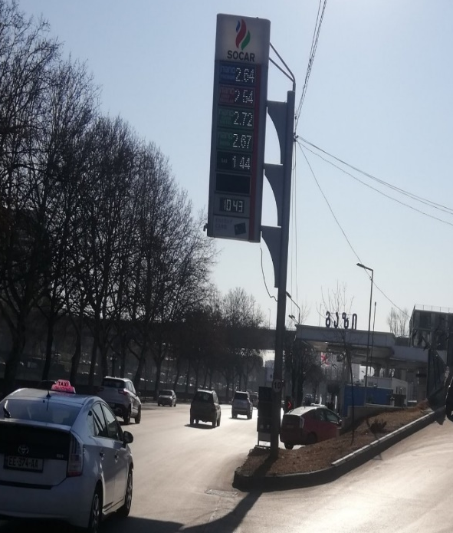
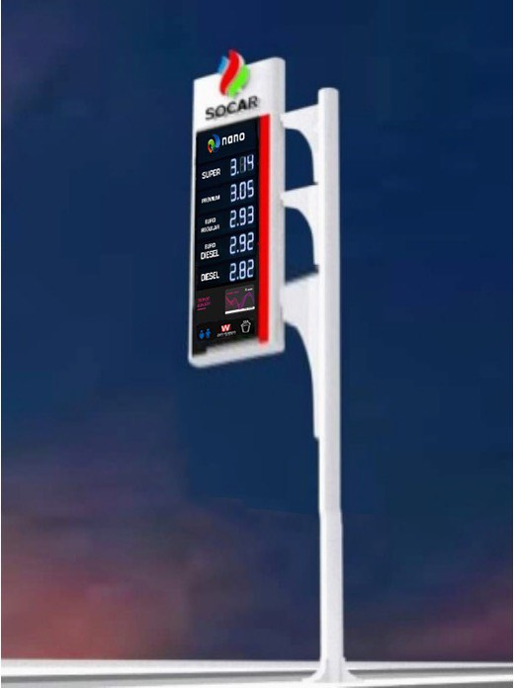
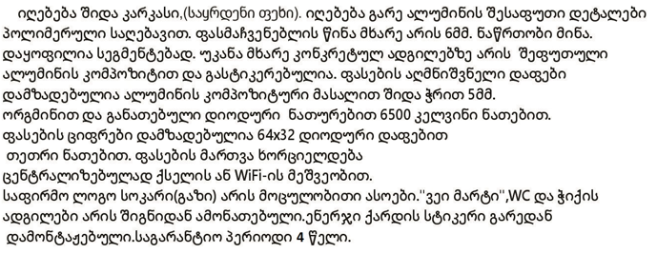
აგს სანაპირო 1
რეაბილიტაციამდე
რეაბილიტაციის შემდგომ
ორმხრივი
ნანოს ლოგო
პრემიუმი
რეგულარი
ევრო დიზელი
დიზელი
CNG
energy
საპირფარეშო, Way Mart, სერვის ბლოკი
სოკარის საფირმო ლოგოები იცვლება.

Slide 7
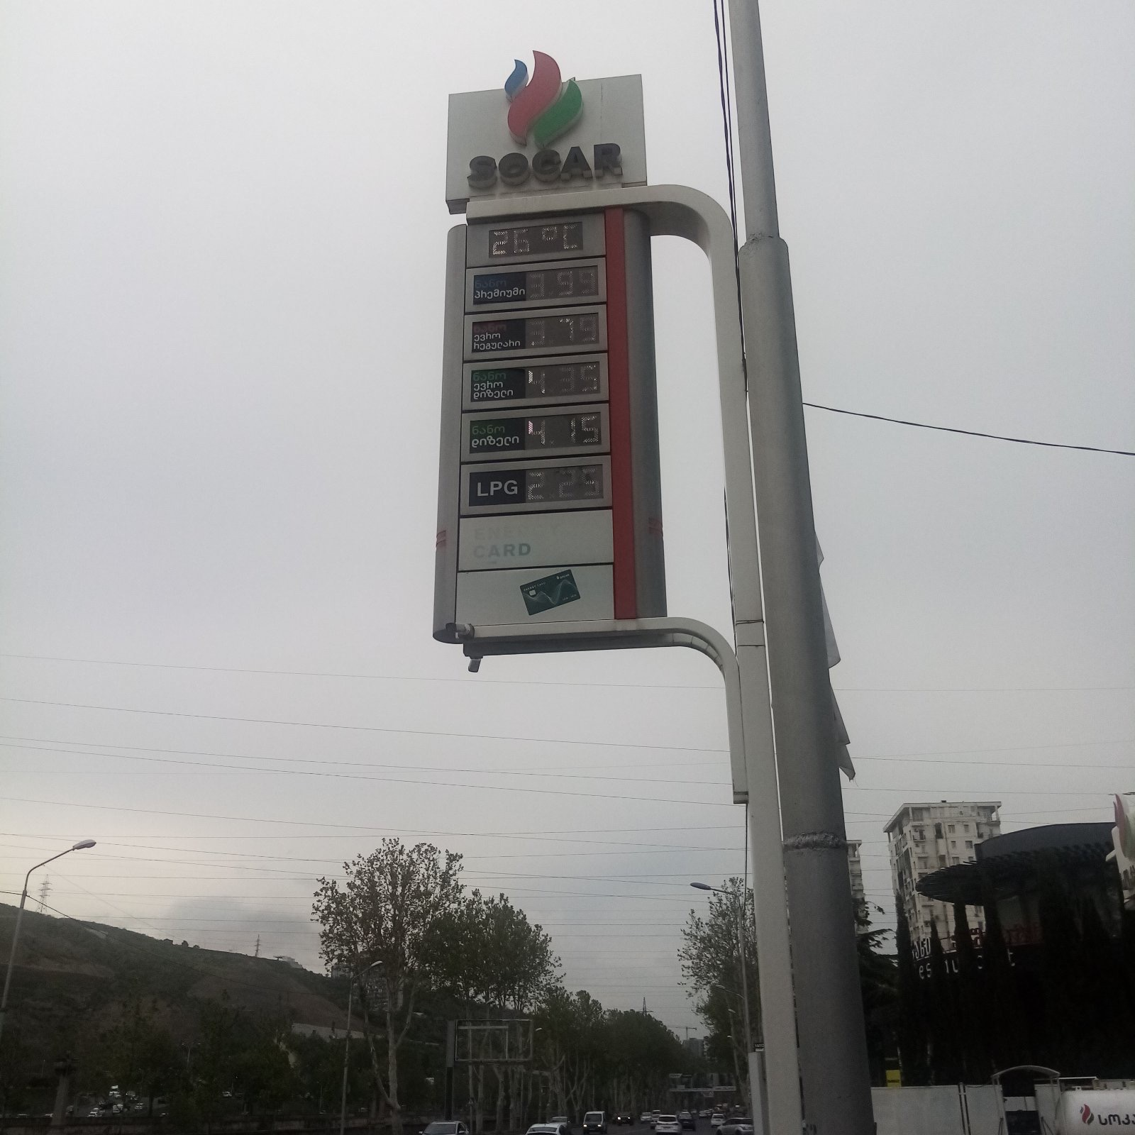
დიდუბე
რეაბილიტაციამდე
რეაბილიტაციის შემდგომ
ორმხრივი
ნანოს ლოგო
პრემიუმი
რეგულარი
ევრო დიზელი
დიზელი
2 უჯრაზე energy
საპირფარეშო
სოკარის საფირმო ლოგოები იცვლება.

Slide 8
სანაპირო 2
რეაბილიტაციამდე
რეაბილიტაციის შემდგომ
ცალმხრივი
ნანოს ლოგო
პრემიუმი
რეგულარი
ევრო დიზელი
დიზელი
CNG
energy
საპირფარეშო
სოკარის საფირმო ლოგოები იცვლება.

Slide 9
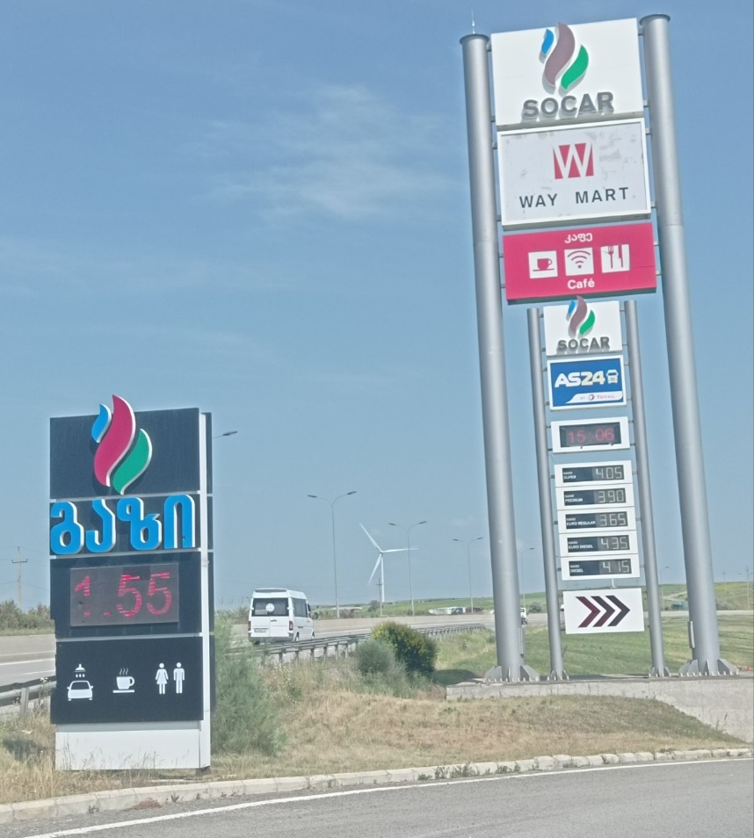
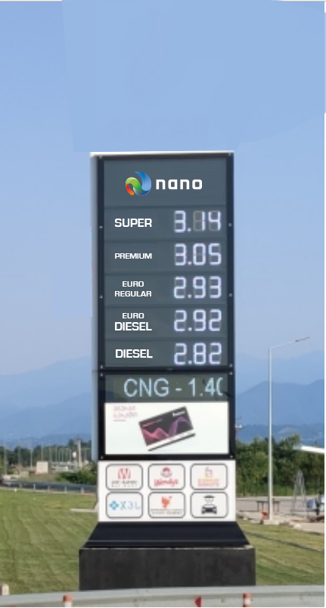
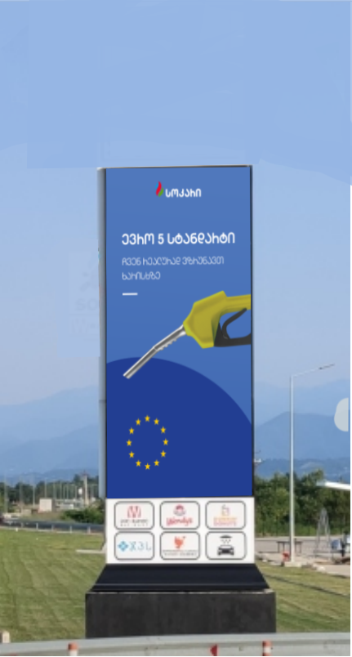
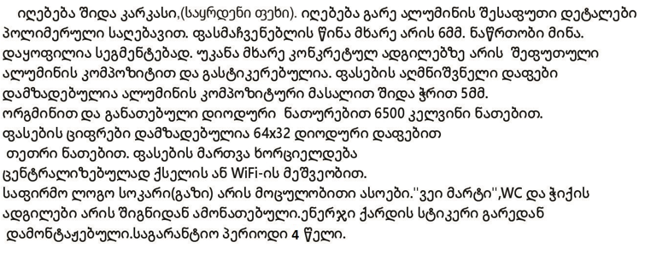
ურბნისი
რეაბილიტაციამდე
რეაბილიტაციის შემდგომ
ცალმხრივი
ნანოს ლოგო
სუპერი
პრემიუმი
რეგულარი
ევრო დიზელი
დიზელი
Energy ორ უჯრაში
AS 24 ორ უჯრაში
ისარი ორ უჯრაში
სოკარის საფირმო ლოგოს დემონტაჟი.

Slide 10
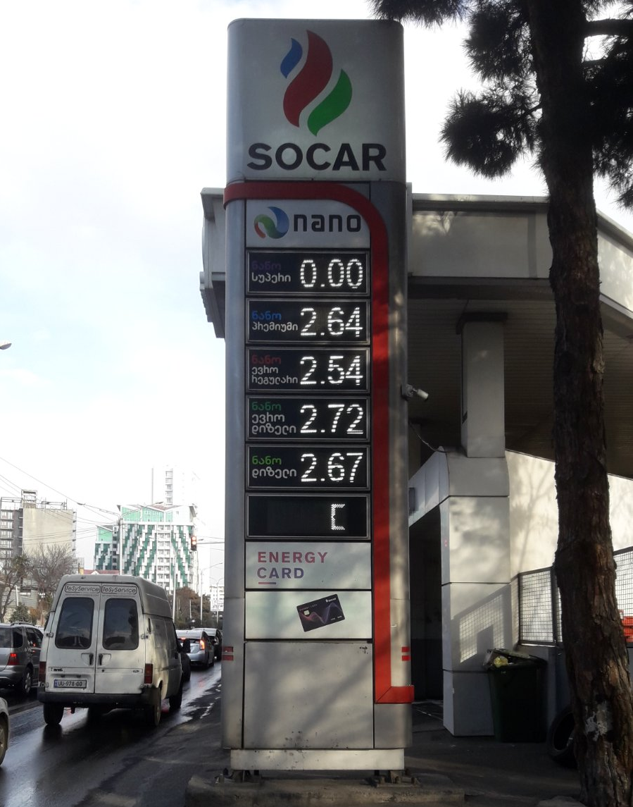
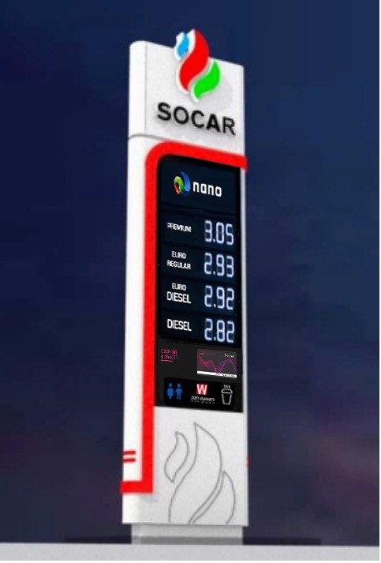
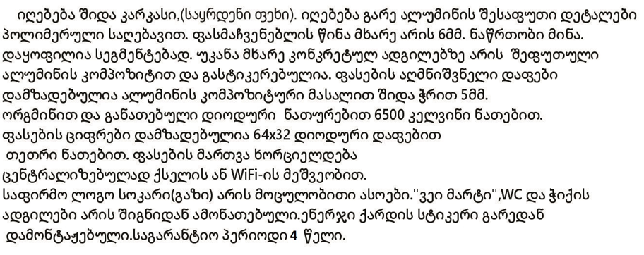
აგს გელოვანი 1
რეაბილიტაციამდე
რეაბილიტაციის შემდგომ
ორმხრივი
ნანოს ლოგო
პრემიუმი
რეგულარი
ევრო დიზელი
დიზელი
Energy ორში
საპირფარეშო, სამრეცხაო
სოკარის საფირმო ლოგოები იცვლება.

Slide 11
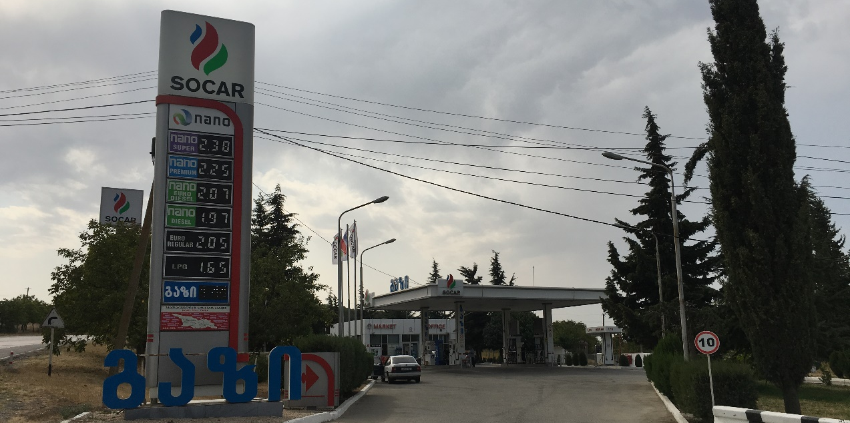
აგს ჩალაუბანი
რეაბილიტაციამდე
რეაბილიტაციის შემდგომ
ორმხრივი
ნანოს ლოგო
პრემიუმი
რეგულარი
ევრო დიზელი
დიზელი
CNG
LPG
energy
საპირფარეშო, Way Mart, სერვის ბლოკი
სოკარის საფირმო ლოგოები იცვლება.

Slide 12
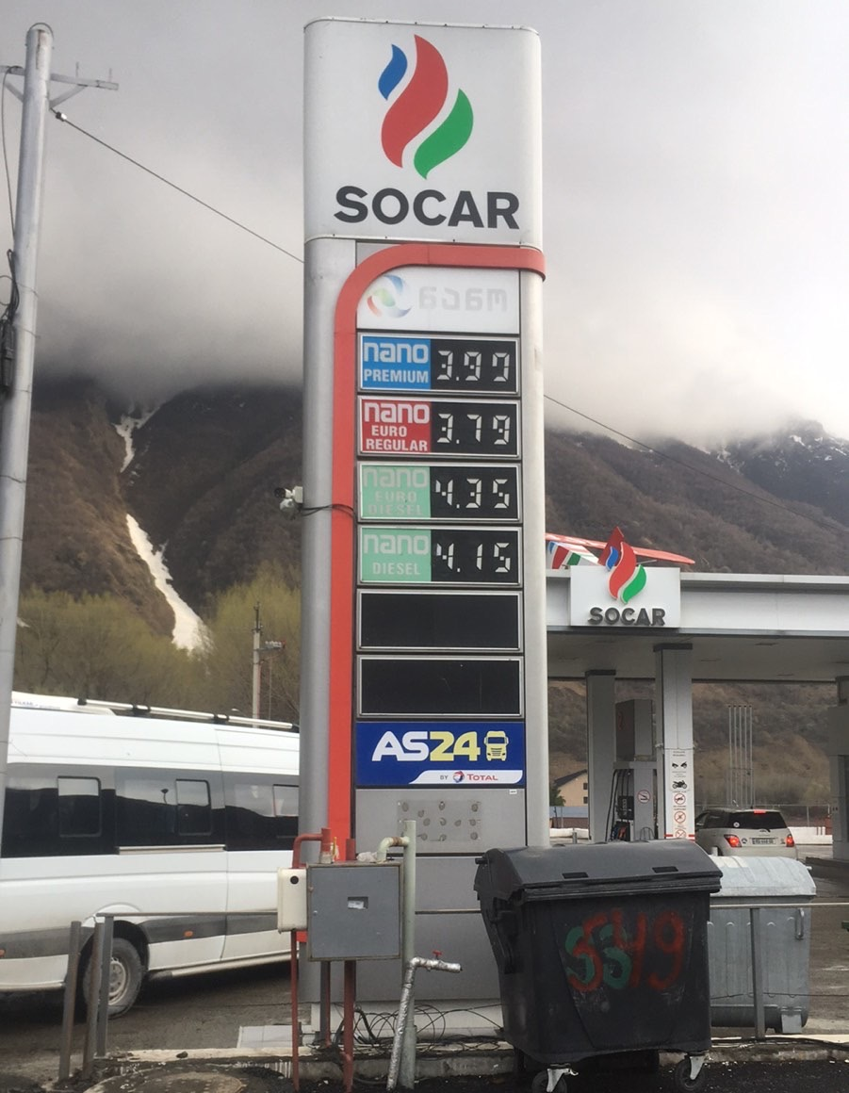
აგს სტეფანწმინდა
რეაბილიტაციამდე
რეაბილიტაციის შემდგომ
ორმხრივი
ნანოს ლოგო
პრემიუმი
რეგულარი
ევრო დიზელი
დიზელი
energy
AS24
საპირფარეშო,Way Mart
სოკარის საფირმო ლოგოები იცვლება.

Slide 13
IT-ს ძირითადი მოთხოვნები
ფასმაჩვენებელი ობიექტებზე უნდა იმართებოდეს ცენტრალიზებულად, როგორც სათაო ოფისიდან, ისე სადგურიდან;
კავშირისთვის გამოყენებული უნდა იყოს ქსელი (LAN), გარდა გამონაკლისის შემთხვევებისა, რომელიც შეიძლება მოგვარდეს სხვა საშუალებით (შეთანხმდეს წინასწარ, მაგ. wifi).
მართვის სისტემას უნდა გააჩნდეს ე.წ. API, სოკარის სისტემასთან ინტეგრაციის მიზნით;
შესაძლებელი უნდა იყოს ვენდორის მხარდაჭერა API-ს გამოყენებისას წარმოშობილი ხარვეზების შემთხვევაში.

